Slide 1
VS code & Git 연동 및 git bash 터미널 사용 할 때
*시스템 환경변수에 VS code PATH가 있어야 Cmd 에서 열 수 있다 ("명령어 code .")
* VS code 설정에서 "terminal.integrated.shell.windows" 경로가 설정되어 있어야
터미널에서 Git bash 창이 열림
1. VS code에 "shell command : install code PATH" 가 나오지 않을 경우
윈도우 검색기에서 "시스템 환경변수" 검색 > VS code PATH 가 있는 지 확인(없으면 편집 후 추가 )
2. PATH 가 있는 경우에도 Git 터미널 연동이 안 될 경우
Setting(json)에 직접 경로 입력(git과 VS code가 다른 경로에 설정 되어있을 때 안 될 수 있다.)

Slide 2
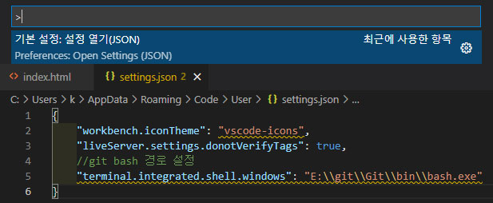
2. PATH 가 있는 경우에도 Git 터미널 연동이 안 될 경우
Setting(json)에 직접 경로 입력(git과 VS code가 다른 경로에 설정 되어있을 때 안 될 수 있다.)
* VS code 설정에서 "terminal.integrated.shell.windows“에 VS code가 설치된 경로가 입력되어 있어야 터미널에서 Git bash 창이 열림

Slide 3
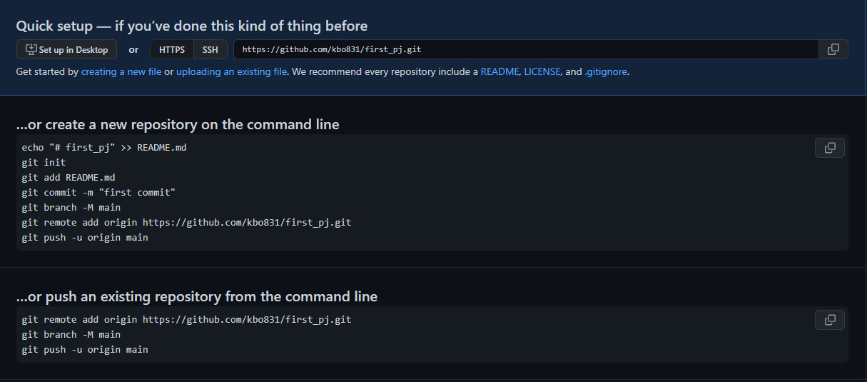
깃허브 새로운 레퍼지토리 생성 시 생기는 문서[git 연동할 때 필요]

Slide 4
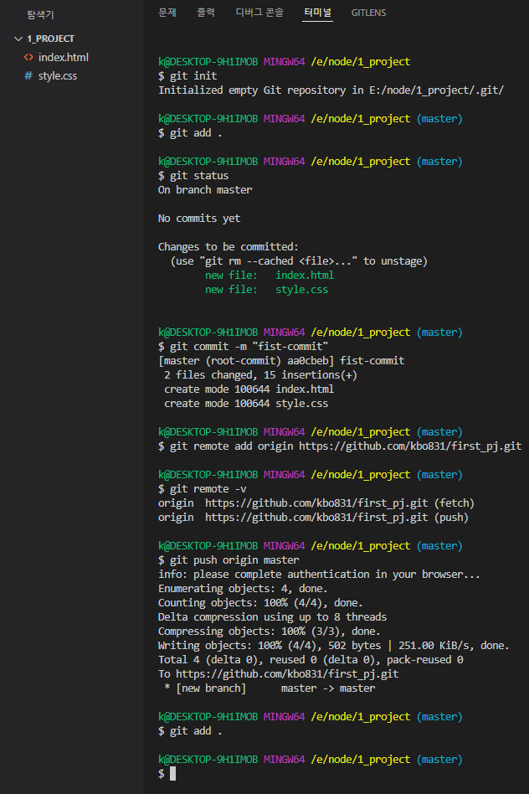
깃허브 연동 과정
3페이지 내용을 깃 터미널에 순차적으로 입력해 준다
$ git init : 초기화해주기
$ git add . : 모든 파일 업로드 하기
$ git status : 현재까지의 상태 조회 가능
$ git commit –m “히스토리 이름” : 깃에 히스토리 남길 때
$ git remote add origin https://github.com/test1234/project.git
[연결해줄 깃허브링크 복사 : 레퍼지토리를 생성하면 있음 3페이지 참고]
$ git remote –v : 연결해준 깃허브 위치를 보여 줌
$ git push origin master[main] : 브랜치 선택가능
-----------------------------1차 셋팅 끝 -----------------------------
추가 업로드 할 때는
8. $ git add . : 모든 파일 업로드 하기
$ git add “파일명” : 파일 하나 업로드

